Slide 1

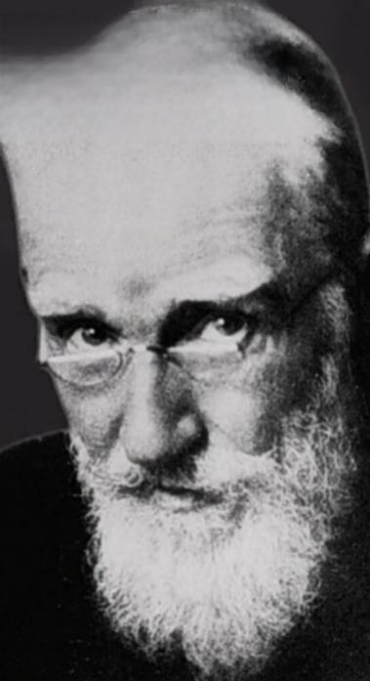






14:58
关注 朋 友 推荐 又
劳动是唯一
导向知识的道路。
一萧伯纳(爱尔兰剧作家 )
弹，
“我见过的人越多，我就越喜欢狗。 ”萧伯纳的毒舌金句#
萧伯纳#作家毒舌语录#想到就去做#经典语录#毒舌语录
夏夏悦读坊 +关注 98 91 49

Slide 2

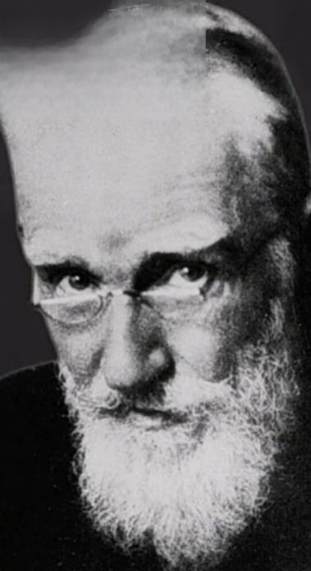
14:58
关注 朋 友 推荐 Ω
青春是美妙的，
挥霍青春就是犯罪 o
一萧伯纳( 爱 尔 兰 剧 作 家)
弹，
“我见过的人越多，我就越喜欢狗。 ”萧伯纳的毒舌金句#
萧伯纳#作家毒舌语录#想到就去做#经典语录#毒舌语录
夏夏悦读坊 +关注 98 91 49

Slide 3





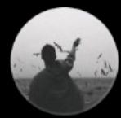





19:06 ✔电话
关注 朋 友 推荐 Q 2
弹，口
热评致敬伟大的英雄先辈儿 AL 人民英雄永垂不朽人
2条回复
小宝燃剪 +关注
809 129 638

Slide 4

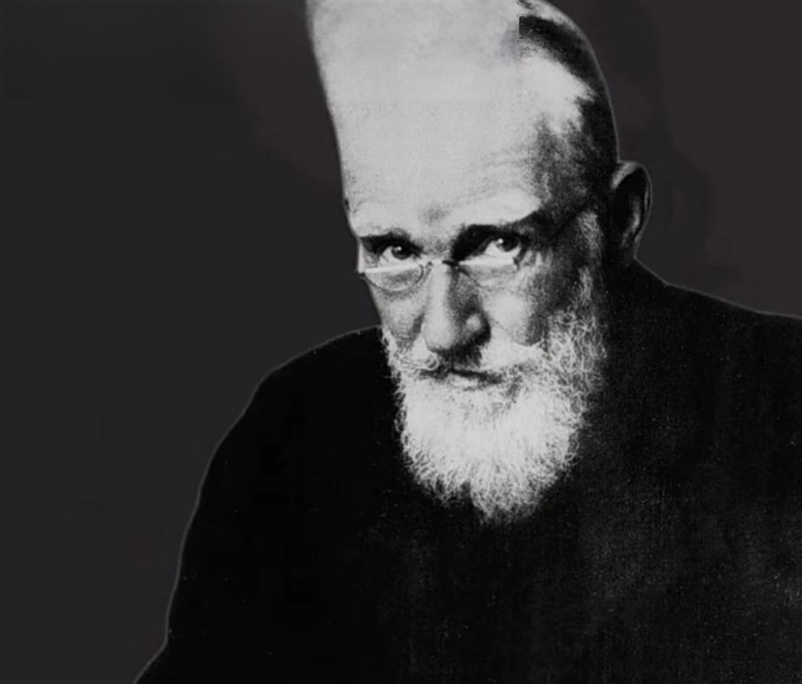



14:58
关注 推荐
家是世界上唯一隐藏
人类缺点与失败的地方，它同时隐藏着甜蜜的爱。
一萧伯纳(爱尔兰剧作家)
“我见过的人越多，我就越喜欢狗。 ”萧伯纳的毒舌金句#
萧伯纳#作家毒舌语录#想到就去做#经典语录#毒舌语录
夏夏悦读坊 +关注

Slide 5

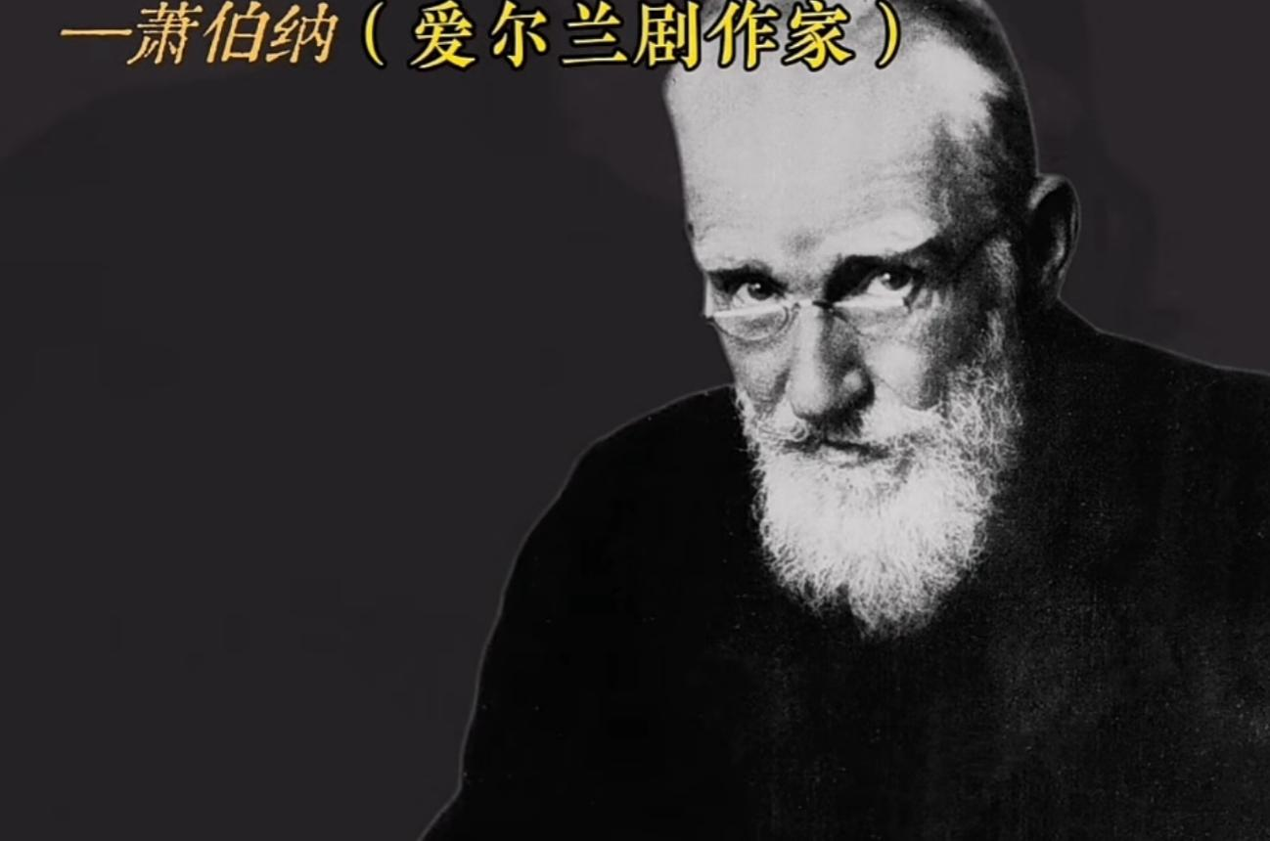



14:58
关注 朋 友 推荐 Ω
我见过的人越多，
我就越喜欢狗。
弹，
“我见过的人越多， 我就越喜欢狗。 ”萧伯纳的毒舌金句#
萧伯纳#作家毒舌语录#想到就去做#经典语录#毒舌语录
夏夏悦读坊
98 91 49

Slide 6
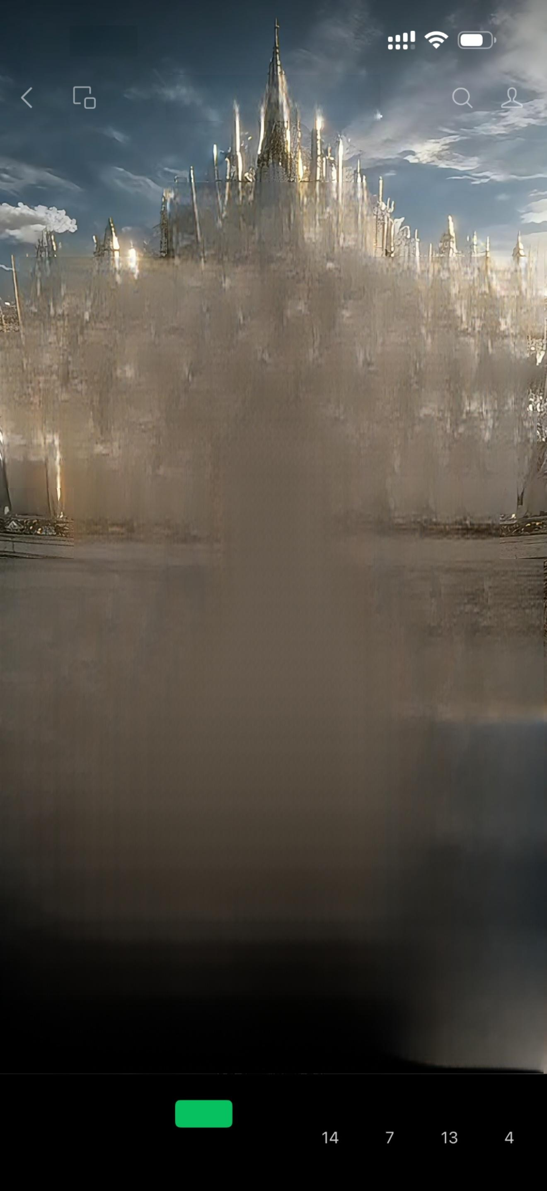





15:09
关注 朋友 推 荐
任何没有
公平自由平等法制的政权
你们都会被银河系淘汰
无 辜离开的人我们会照顽好
给予他们很好的未来
祝太阳系一切顺利!
01:23 ^{弹}
太阳系一切顺利#我要上热门#正能量#科普#地球#正心
正念
寰宇奥秘 +关注

Slide 7
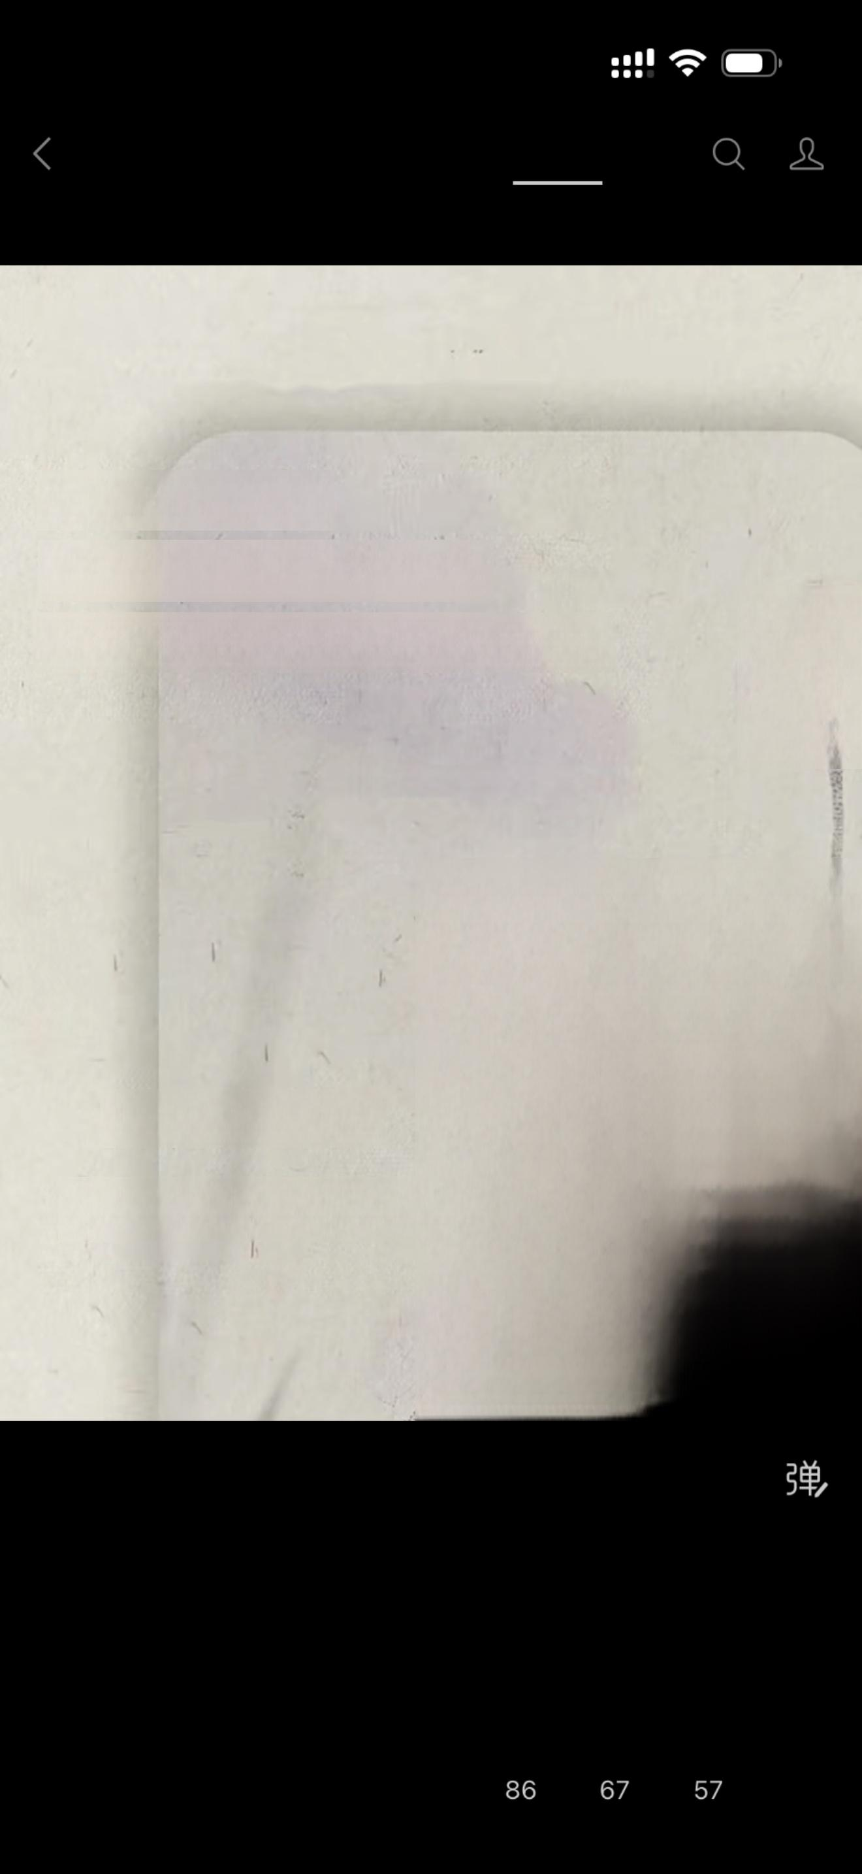


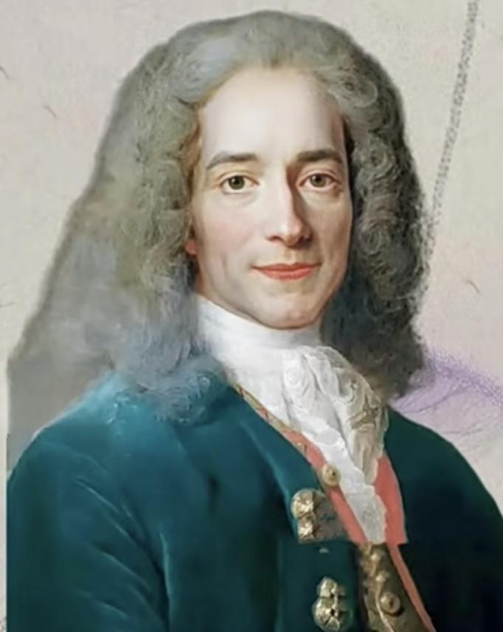
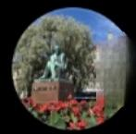






14:314
关注 朋 友 推荐
使人疲惫的
不是远方的高山，
而是鞋里的一粒沙子。
——伏尔泰
〔法〕思想家、 文学家
伏尔泰|我不赞成你的观点， 但我誓死捍卫你说话的权利
#文学#哲学#金句#与伟大的灵魂对话
全球悦读 +关注

Slide 8
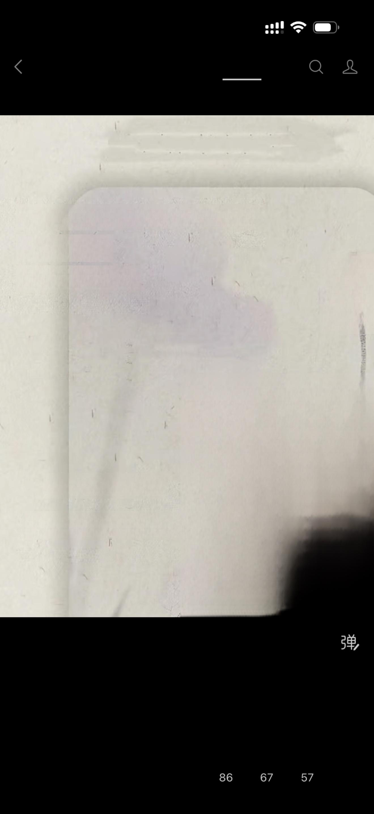

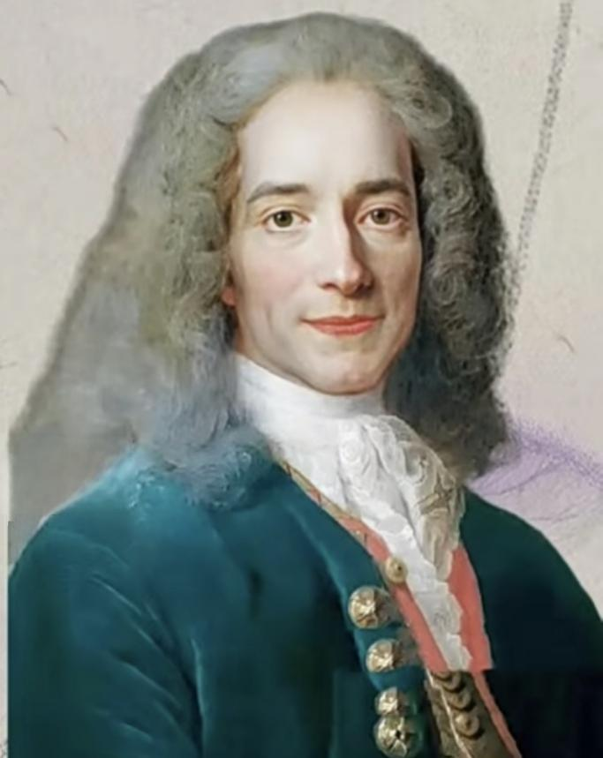


14:314
关注 朋 友 推荐
一个人往往要死两次：
不再爱， 不再被爱。
——伏尔泰
〔法〕思想家、 文学家
伏尔泰|我不赞成你的观点， 但我誓死捍卫你说话的权利
#文学#哲学#金句#与伟大的灵魂对话
全球悦读 +关注

Slide 9





14:314
关注 推荐
外表的美
只能取悦于人的眼睛，
而内在的美
却能感染人的灵魂 ○
——伏尔泰
〔法〕思想家、 文学家
伏尔泰|我不赞成你的观点， 但我誓死捍卫你说话的权利
#文学#哲学#金句#与伟大的灵魂对话
全球悦读 +关注

